Slide 1
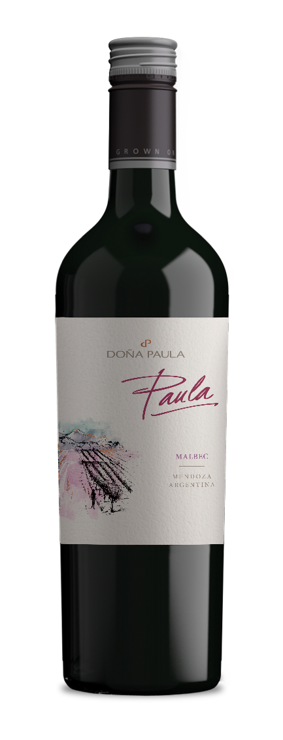


DONA PAULA
Malbec
도나 파울라 말벡
WINE MAKING 발효 전 냉침용을 통해 섬세한 아로마를 보존 TASTING NOTE 레드 베리류의 향기와 꽃향기가 생생히 느껴진다. 약간의 달콤한 향신료 향기도 뒤따르고 입 안에서는 벨벳같이 부드러운 탄닌을 느낄 수 있다. 추천 음식: 구운 야채와 버섯요리, 치즈, 스테이크
COMMENT 1997년 설립된 도나 파울라 와이너리는 설립 이래 모든 와인을 100% 와이너리 소유의 빈야드에서 재배한 포도로 양조한다. 멘도자에 총 703 헥타르에 달하는 빈야드를 소유하며 품종에 적합한 토양, 기후를 고려 하여 각 빈야드의 고유한 떼루아를 반영한 와인을 생산한다. 또한 모든 와인은 글루텐 프리, 비건 와인이므로 현대 소비자들의 니즈를 명확히 충족시킨다.
REGION Lujan de Cuyo, Mendoza, Argentina
TYPE Red
ALCOHOL 13.9%
VARIETY 100% Malbec
ACIDITY
SWEETNESS
BODY
FINISH

